Slide 1

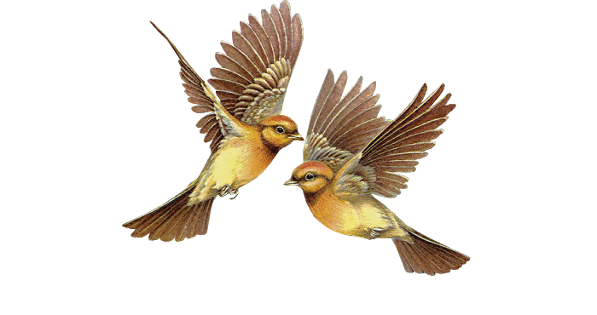
Мастер-класс для детей с родителями
Встреча весны «Сороки»
Лепка из солёного теста «Жаворонка»

Slide 2
Лепка из солёного теста «Жаворонки»
Цель: Получение удовольствия от процесса лепки. Приобщение детей к истокам народной культуры.
Задачи:
Продолжать приобщать детей к культурным наследиям русского народа через заклички, русские народные игры, песни.
Развивать творческое воображение, стойкий интерес к продуктивной деятельности.
Формировать технические умение и навыки работы со стекой,
наносить рисунок на хвост и крылья. Развивать мелкую моторику пальцев рук и кистей.
Воспитывать эстетический вкус, умение видеть красоту природы, бережно относиться к птицам.

Slide 3
22 марта по народному календарю день Жаворонки
По поверьям в этот день прилетают сорок первых птиц и приносят на своих крыльях весну.
Весна
На Руси всегда очень серьёзно относились ко времени, предшествующему лету - красавице Весне. Весну всегда ждали, встречали, закликали, гукали, чтобы пришла она с теплом, с доброй погодой, с хлебом, с богатым урожаем.

Slide 4
Выпуская птиц приговаривали:
Синички-сестрички,
Тетки-чечетки,
Краснозобые снегирюшки,
Щеглята-молодцы,
Воры воробьи!
Вы по воле полетайте,
Вы на вольной поживите,
К нам весну скорей ведите!

Slide 5
Классический рецепт соленого теста
Ингредиенты:
300 гр. муки;
300 гр. соли;
200 мл воды.
Приготовление:
В миску высыпать соль, вылить почти всю воду. Немного воды пока лучше оставить, так как мука каждый раз забирает разное количество жидкости, в зависимости от своей влажности.
Растворить соль полностью, мелкая соль растворится быстро.
Постепенно добавлять просеянную муку и помешивать, пока не получится комок.
Вымесить заготовку на столе, подливая при необходимости воду, если комок рассыпается, или насыпая муку, если масса липкая. Слишком долго месить не следует.
Полученный продукт завернуть в полиэтилен и поместить в холодильник на 2 или 3 часа.

Slide 6
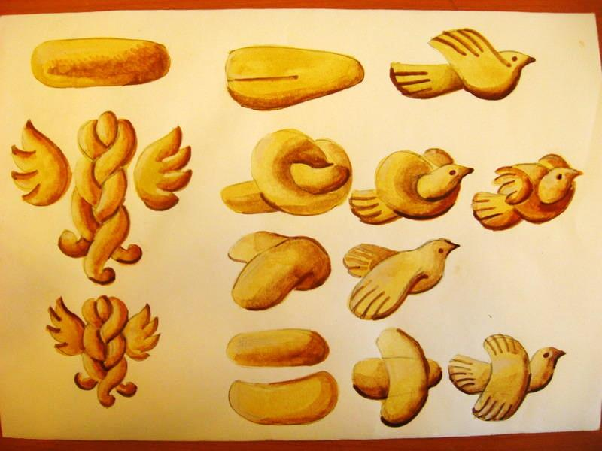
Лепка Жаворонков

Slide 7
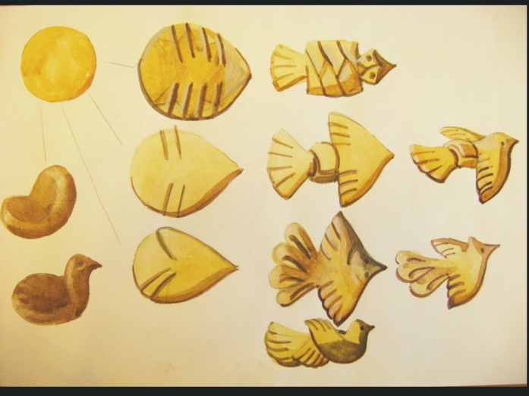
Лепка Жаворонков

Slide 8
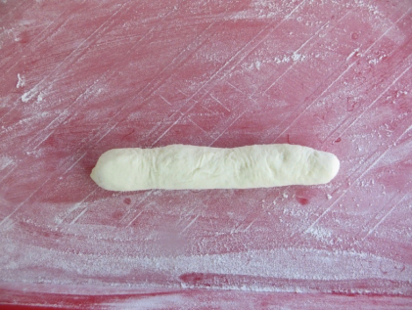
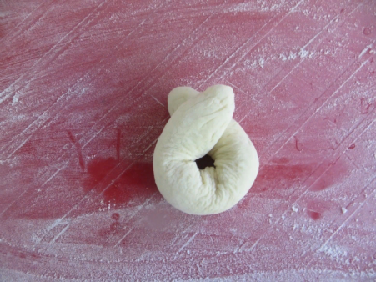
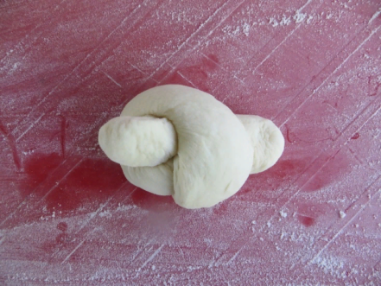
Этапы лепки
Графическое изображение | Описание операции
 | Раскатываем из теста длинную колбаску
 | Концы колбаски складываем как бы в круг
 | Один конец вставляем в середину круга и затягиваем

Slide 9
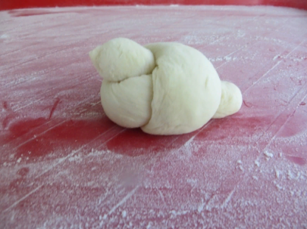
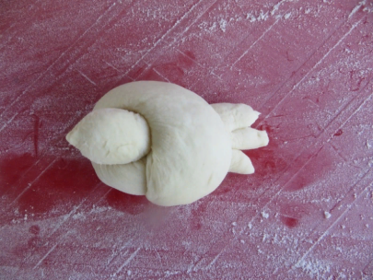
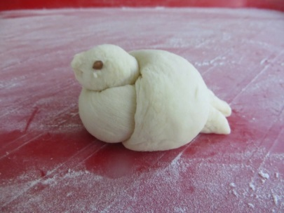
Этапы лепки
Графическое изображение | Описание операции
 | Вытягиваем клюв
 | Стеком делаем хвостик
 | А чтобы совсем стало похоже на птичку, сделаем ей глазки. Их мы сделаем из горошин черного перца.

Slide 10
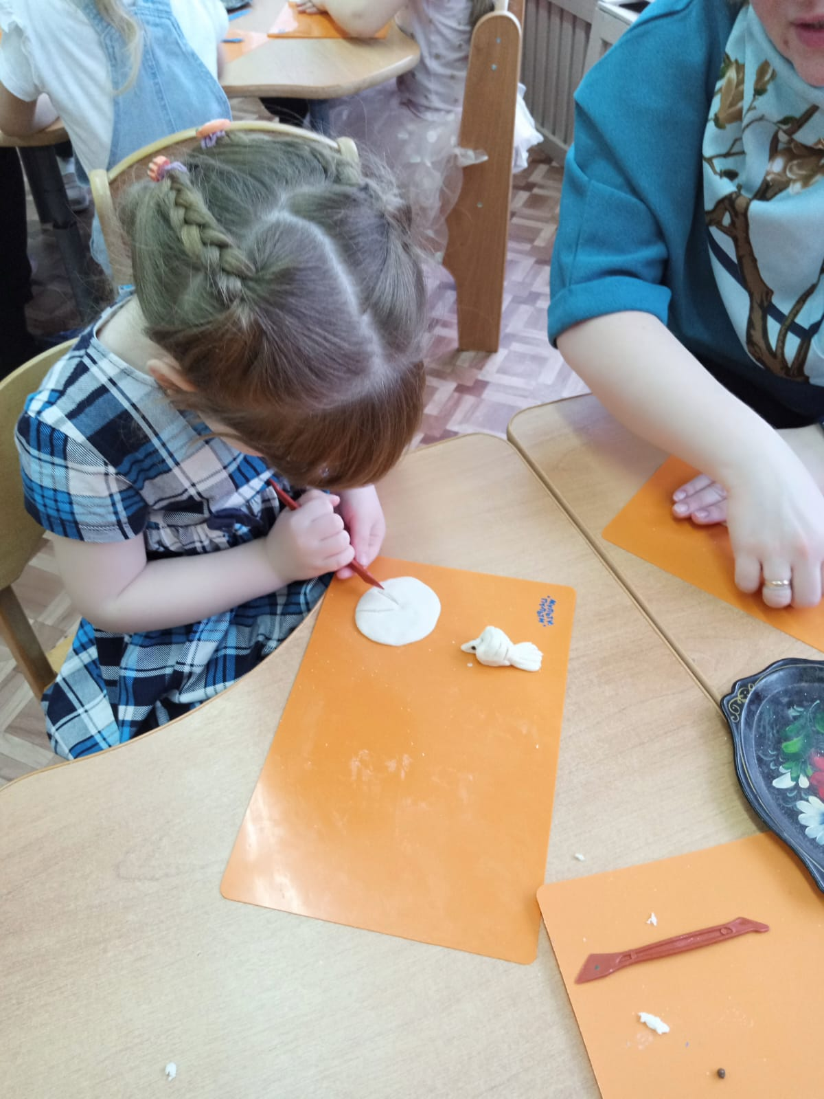
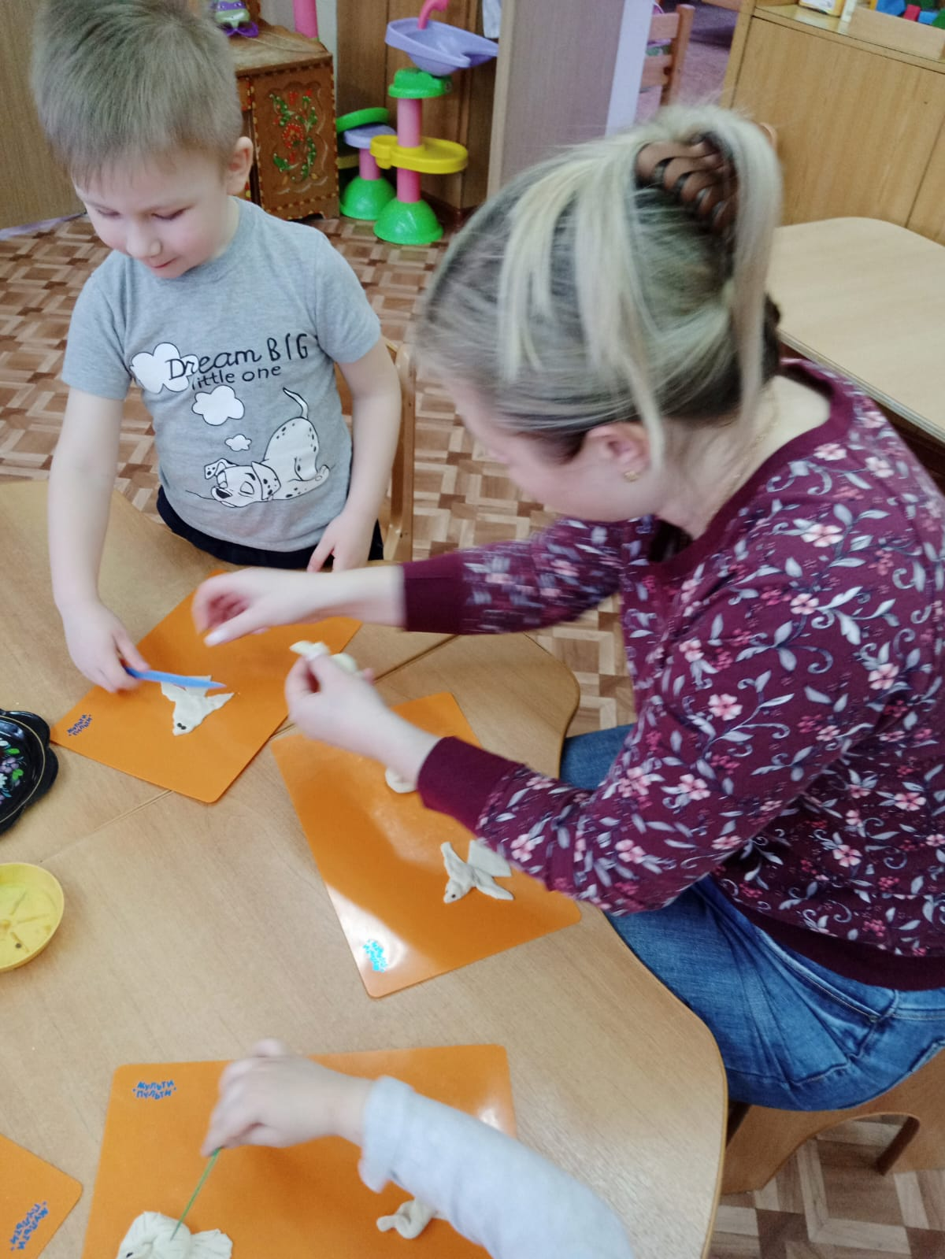

Slide 11
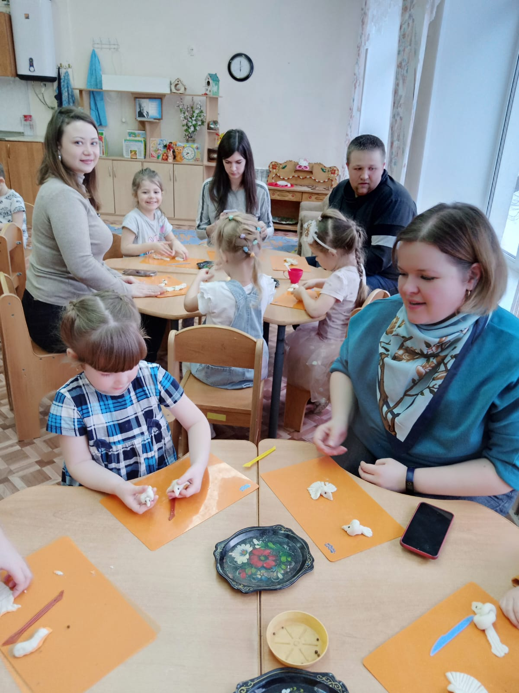
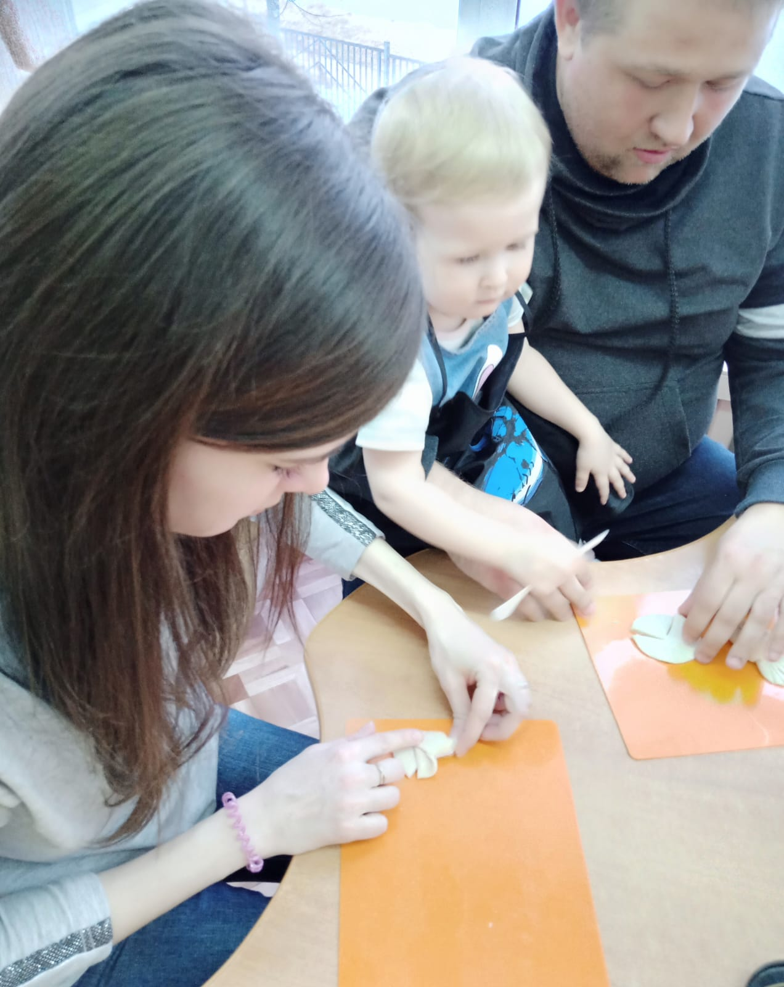

Slide 12
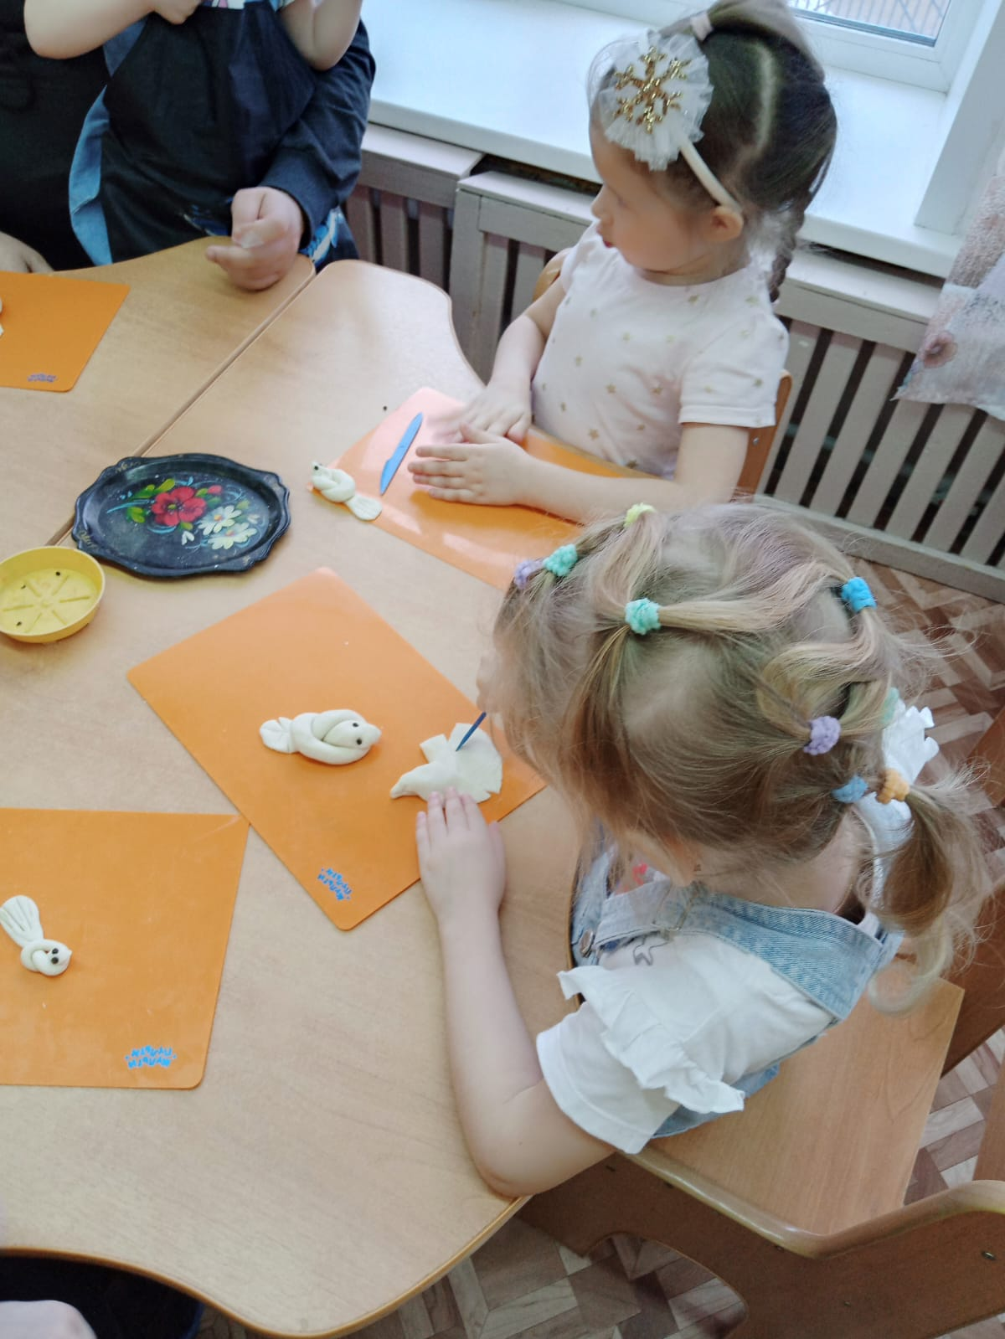
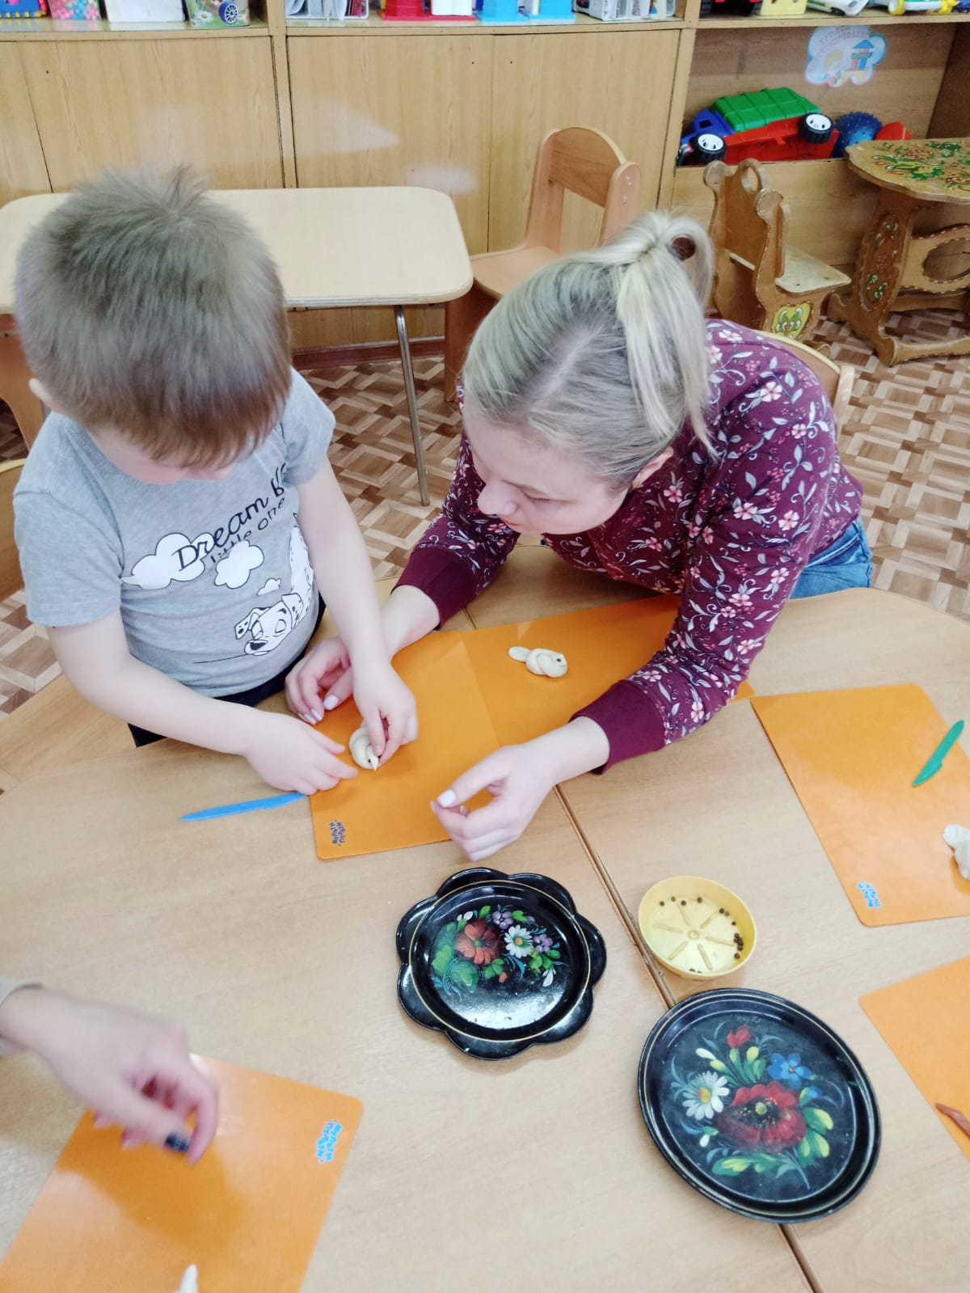

Slide 13
Инструкция по сушке изделия
1 Сушка в естественных условиях
Высушите изделия на открытом воздухе при комнатной температуре. Это – самый простой способ сушки. Помните, что чем толще изделие, тем больше времени понадобится на его сушку. В среднем за 1 день изделие просыхает на 1 миллиметр вглубь. В летнее время поставьте доску с разложенными на ней изделиями на солнышко – так работы высохнут быстрее.
2 Сушка на батарее отопления
Зимой вы также можете высушить поделки из соленого теста на радиаторе отопления. Положите изделие на ткань либо фольгу, поместите на батарею отопления и оставьте до полного высыхания.
3 Комбинированная сушка
Если ваши изделия очень объемные, вы можете использовать комбинированную сушку. Просушивайте несколько дней поделку на открытом воздухе, а затем досушите в духовом шкафу.

Slide 14
Давайте возьмём своих жаворонков в ладони, поднимем руки вверх и будем петь нашу песенку – закличку:
Жаворонки прилетите,
Студёну зиму унесите,
Тёплу весну принесите:
Зима нам надоела,
Весь хлеб у нас поела.

Slide 15
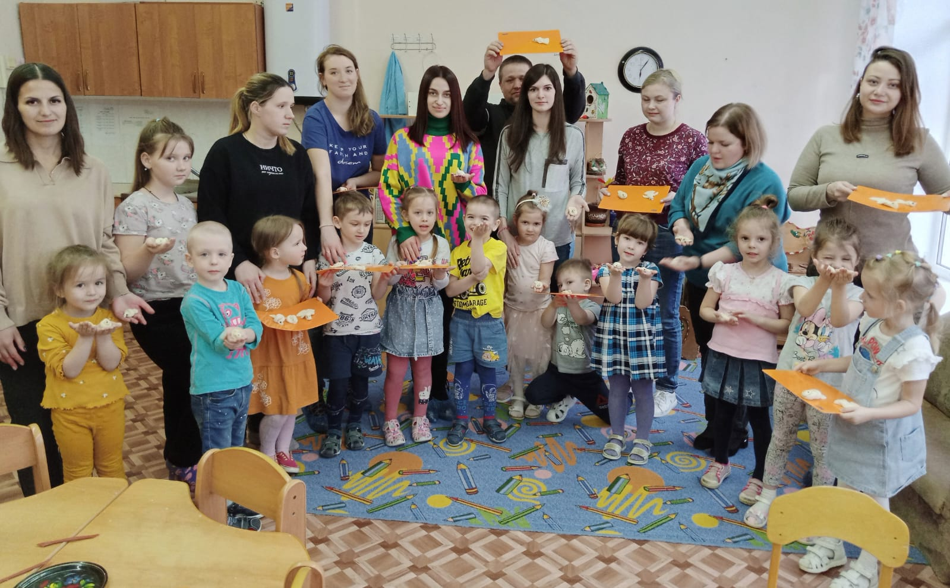

Slide 16
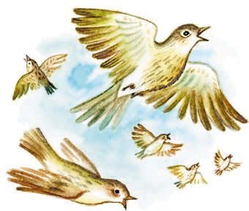
СПАСИБО ЗА ВНИМАНИЕ!

